Slide 1
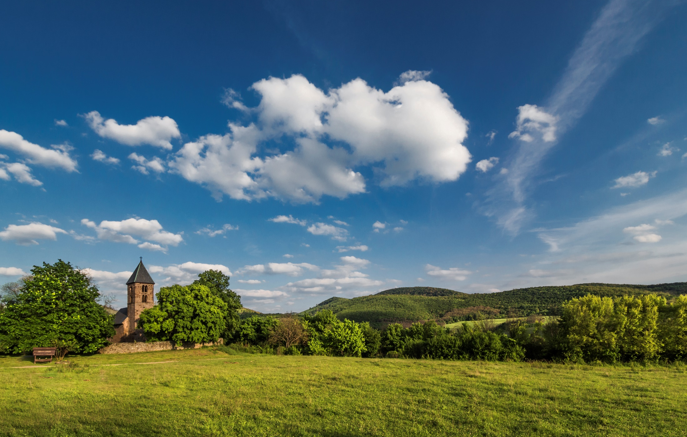
Nagybörzsönyi településképi arculati kézikönyv és településképi rendelet
2. Lakossági fórum a
dokumentum tervezetek tartalmáról
Véleményezési szakasz

Slide 2
Tartalomjegyzék
1. Bevezetés
2. Bemutatás
3. Örökség
4. Településképi szempontból meghatározó területek
5. Ajánlások
6. Jó példák
7. Településképi rendelet

Slide 3
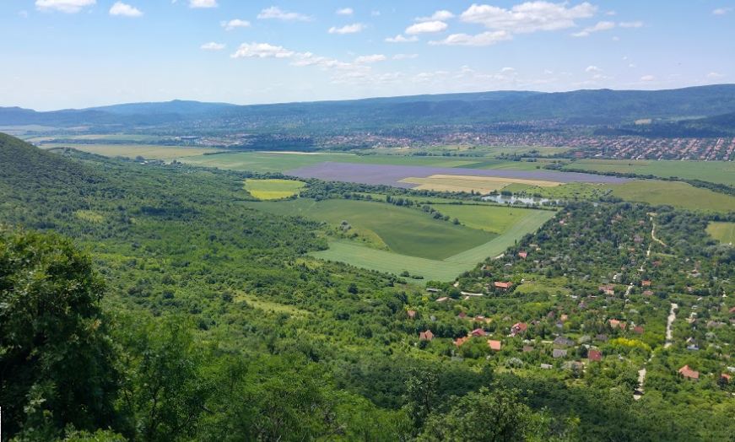
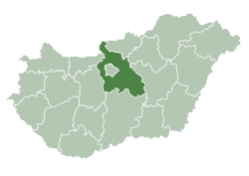
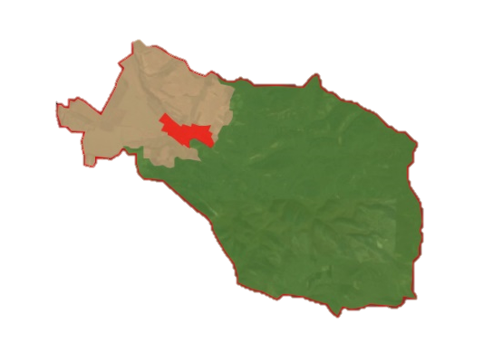
2. Bemutatás
Börzsöny-hegység nyugati lábánál, Börzsöny-patak mentén
Egykoron német-magyar mezőváros, MA kb. 700 fős lakosszám
Bányásztelepülés, szőlőművelés
Gazdasági ágazatok eltérő karakterű településrészeket eredményeztek
Szőlőművelés, borgazdálkodás
Nagy számú egyházi épületek
Települési és építészeti karaktere egyaránt unikális és megőrzendő.

Slide 4
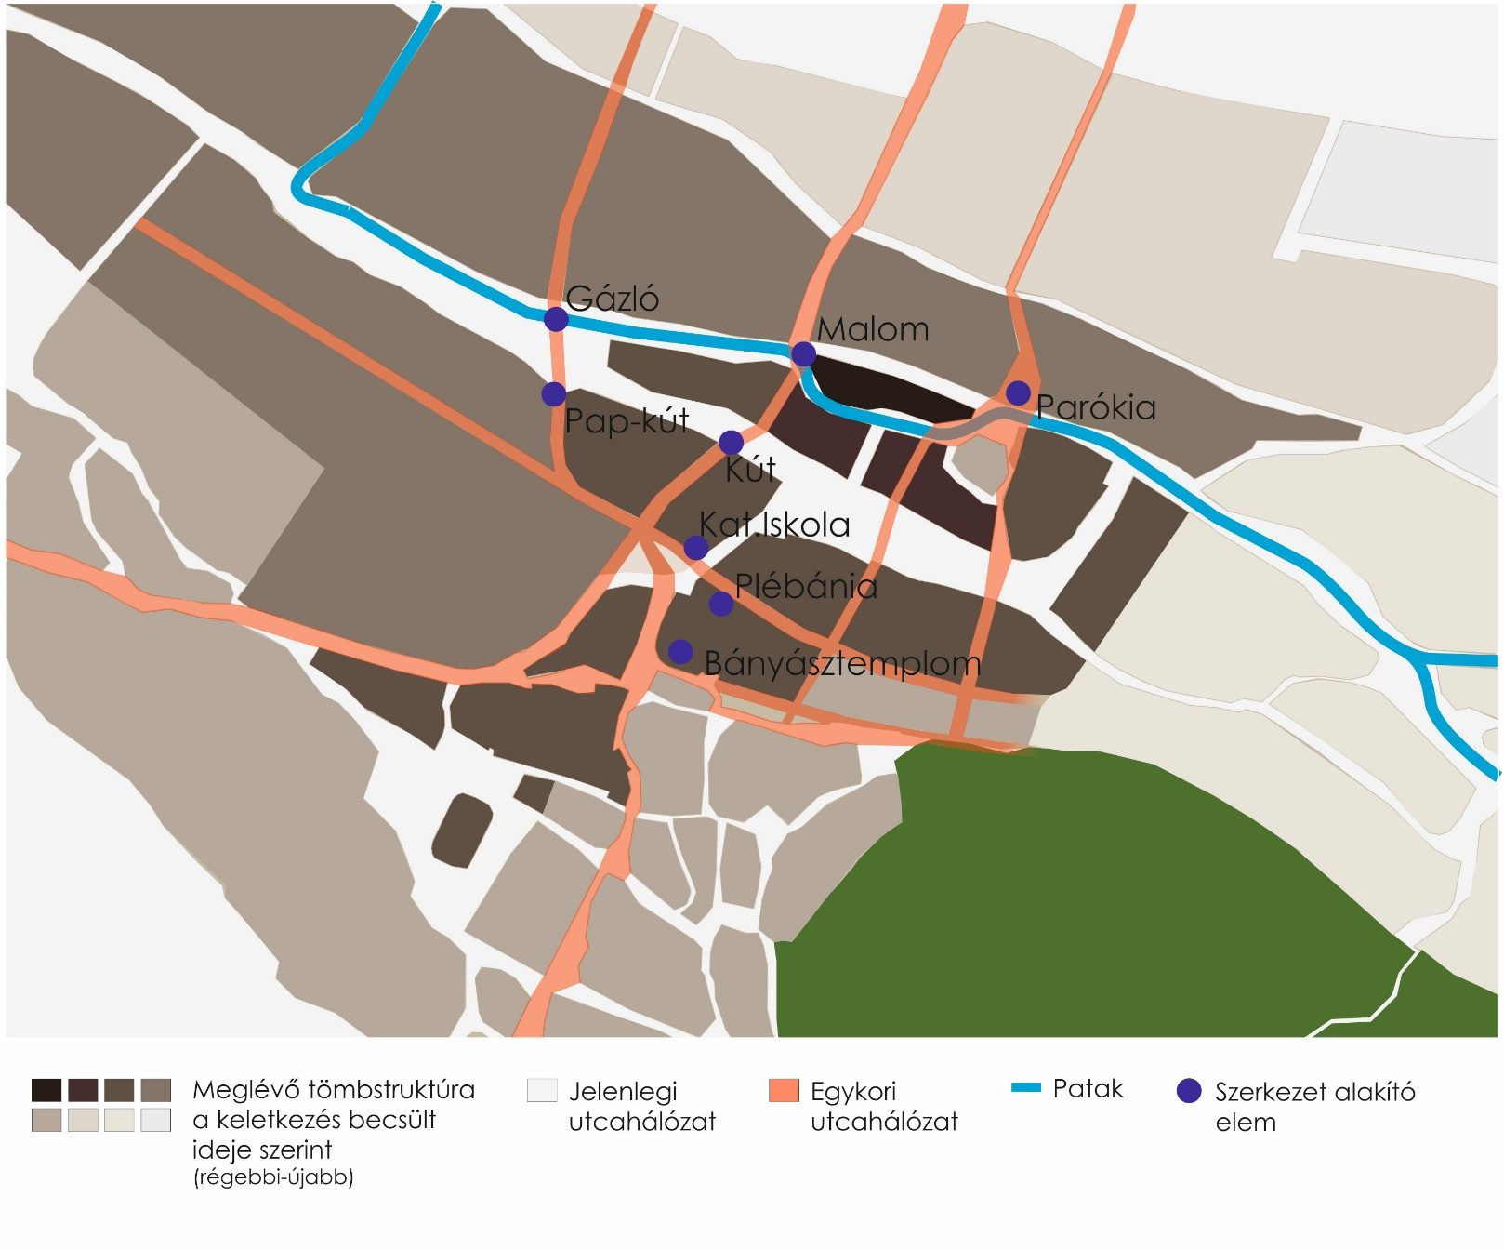
3. Örökség
3.1. Településfejlődés történet
Honfoglalás korában is lakott, Árpád-kori maradványok, ,,Pilsen”, Széchenyi utca
XIII. század - Német hospesek,, Fő tér kialakulása
Török idők – mesterségek, magyar családnevek
XV. Század – szászok, bányászat, bortermelő vidék, gabona, heti vásárok, jelentős templomok (Szent István, Bányásztemplom)
XVIII-XIX. Század – a környék egyik legjelentősebb gazdag települése
XIX. Század vége – filoxéra járvány, erdőgazdálkodás, ipar, elvándorlás
XX. Század – határvidékké vált, peremterületként hanyatlás, németajkúak kitelepítése, helyünkre cseh és szlovák területekről magyarokat
1960-70-es évek – fellendülés, táji adottságokra épülő idegenforgalom kisvasút, hétvégi ház

Slide 5
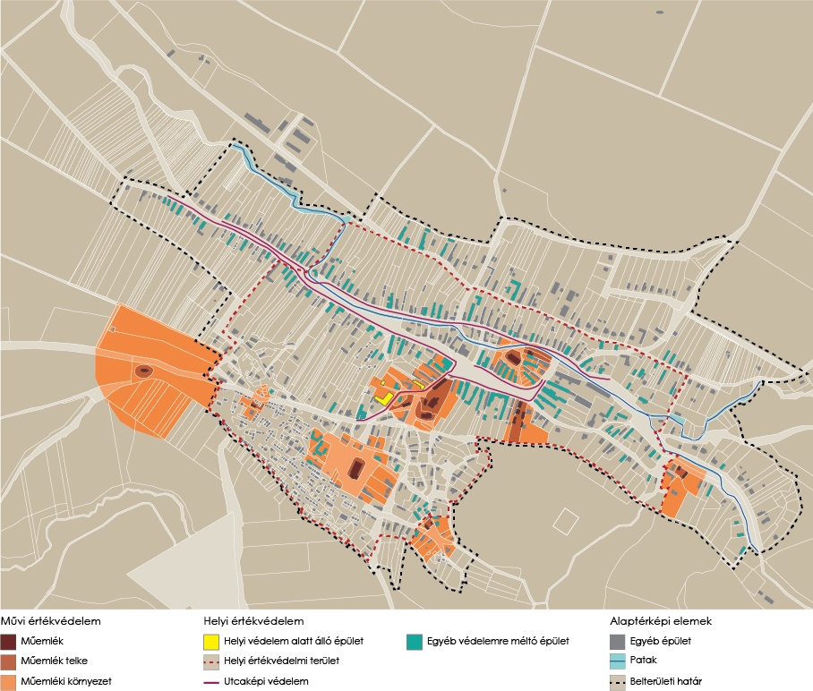
3. Örökség
3.2. Örökségvédelem
Számtalan védendő utcakép és a tradicionális életmódot tükröző lakóépületei, unikális műemlék:
Szent István templom: Ny-i településkapunál, XIII. század, Árpád-kori, román stílus, keleti irányba tájolt
Bányásztemplom: történeti településközpont peremén, előbbi templommal egy időben épült, németajkú hívek
XV-XVI. században gótikus átépítés
Szent Miklós templom: Település déli lejtőin, XVIII. Század ellenreformációs törekvései szerint nagy befogadóképességű templom építése, barokk stílus
Evangélikus templom: Településközpontban, patak mellett, XVIII. Század, német hívők számára, eredetilegfatemplom, majd tűszvész után klasszicista kőtemplom
Beépített meghatározó terület határa

Slide 6
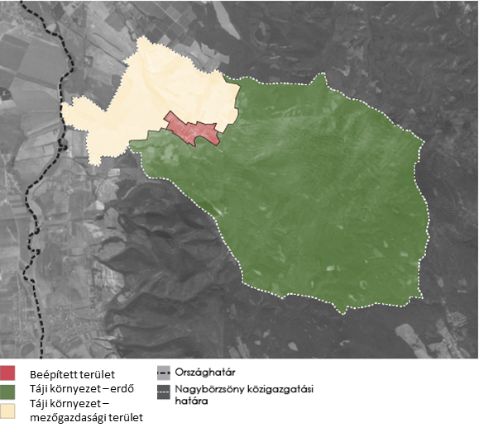
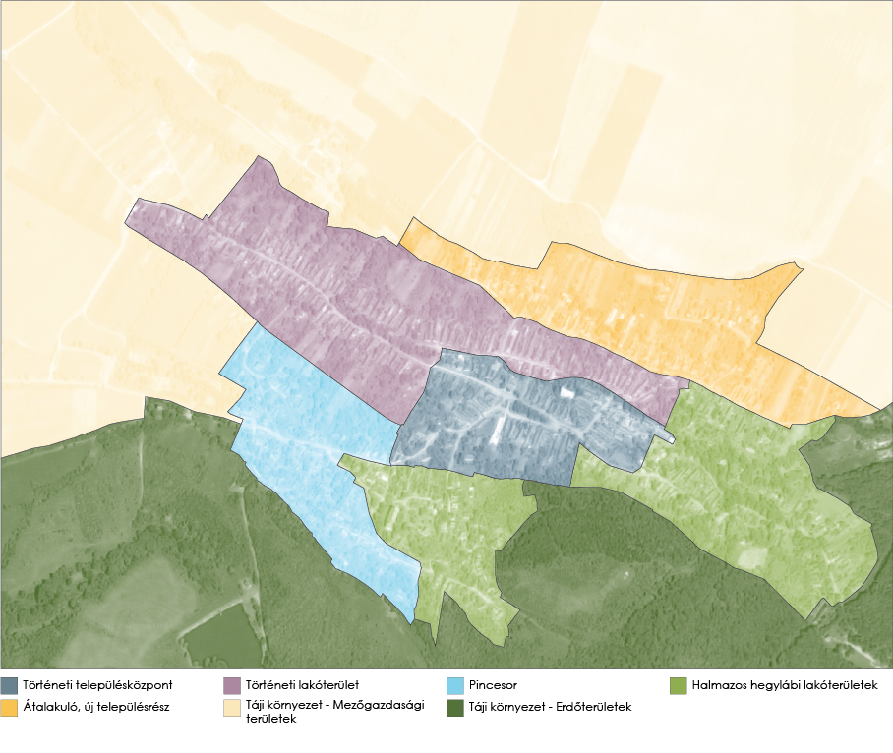
4. Településképi szempontból meghatározó területek
Külön jelölve táji karakterterületek (fenti tervlap),
6a, 6b. Erdő és mezőgazdasági területek
Külön a települési karakterek (jobb oldali tervlap)
1. Történeti településközpont
2. Történeti lakóterület
3. Pincesor
4a, 4b. Halmazos hegylábi lakóterületek
5. Átalakuló, új településrész

Slide 7
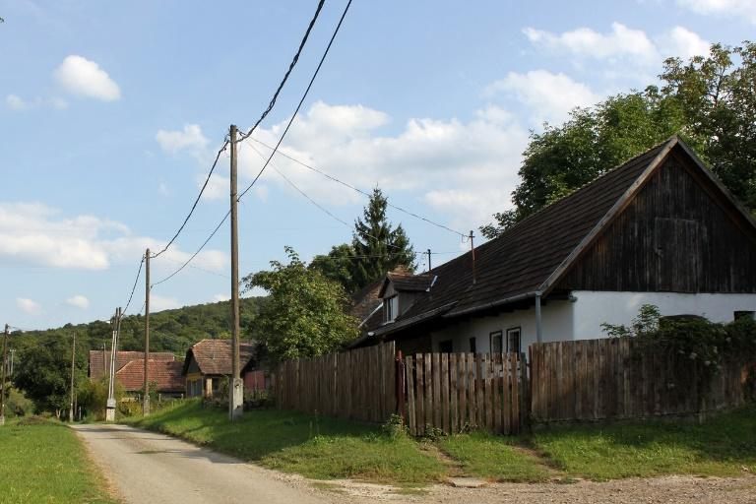
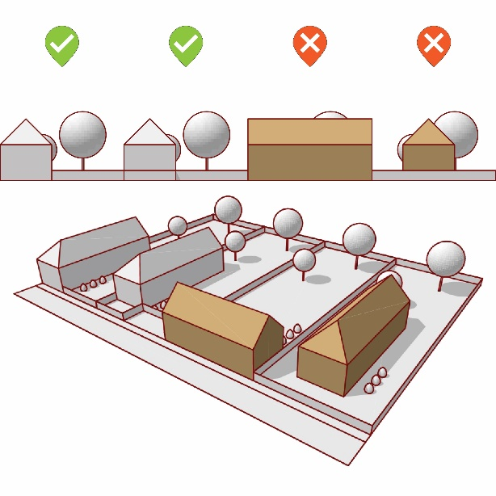
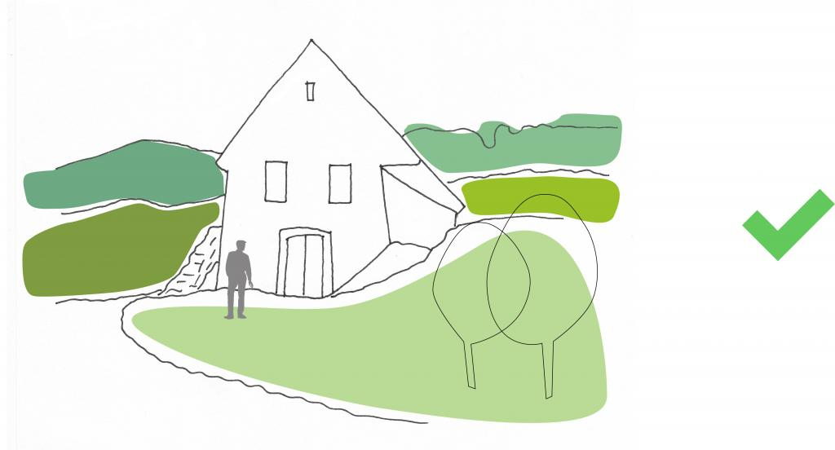
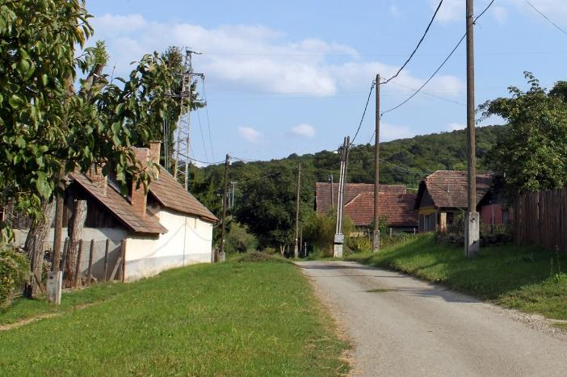
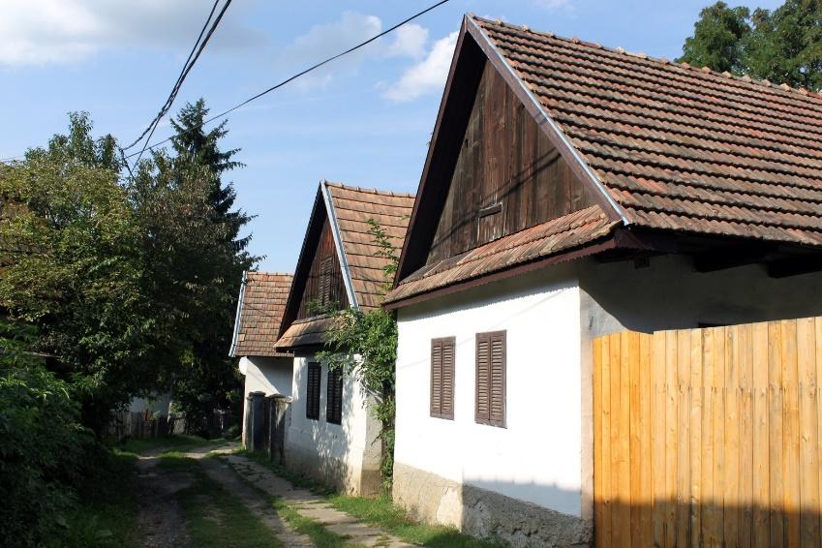
5. Ajánlások
Általános ajánlások
TELEPÍTÉS
új épületek tájolása az utca térrendszerére
hagyományos fésűs oldalhatáron álló beépítés
az előkertekben, nagy tömegű növények telepítése nem ajánlott
TEREPALAKÍTÁS
elsődleges szempont a táji illeszkedés biztosítása
új épületek tervezésekor a tereprendezés,
a támfalak és rézsűk kialakítása helyett
az épületek terepre illesztése ajánlott
MAGASSÁG
ráépítés, átépítés esetén fontos, hogy a kialakult utcaképbe, a környezetébe illeszkedjen az új vagy átalakítandó épület léptéke, magassága
település nagy részén a földszintes, esetleg tetőtér-beépítéses, maximum 4 méter építménymagasságú épületek kialakítása ajánlott
az újonnan beépítésre kerülő településrészen akár egyemeletes tetőtér-beépítéses épület is elhelyezhető

Slide 8
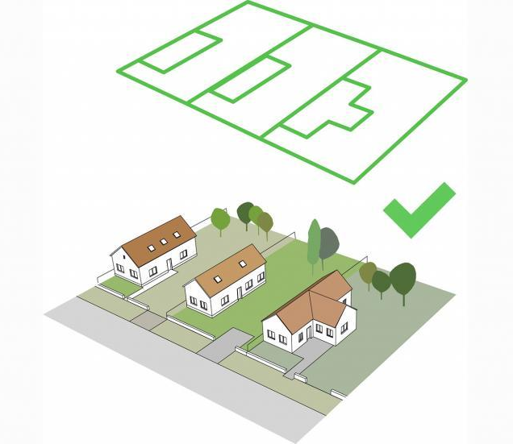
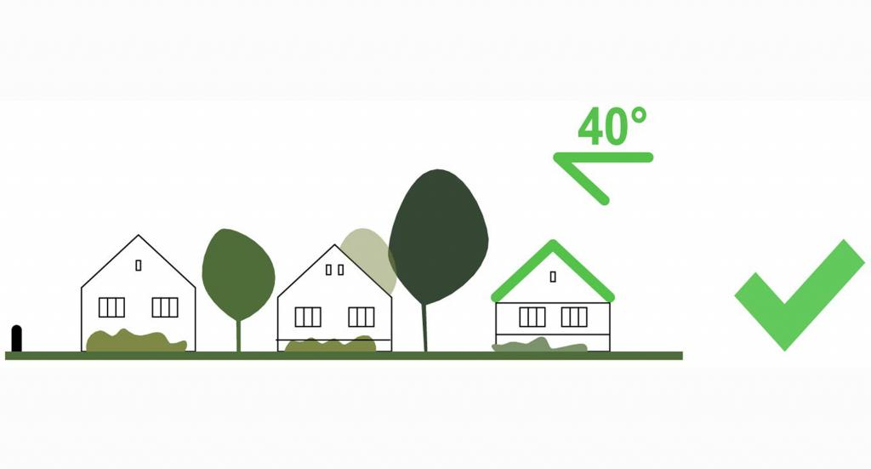
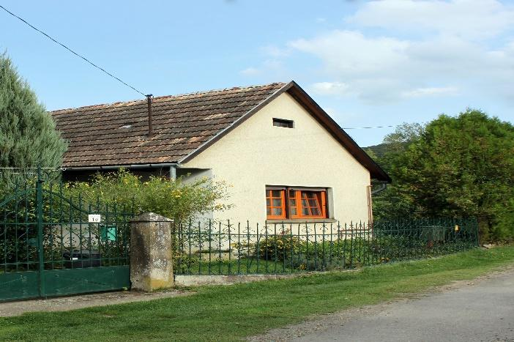
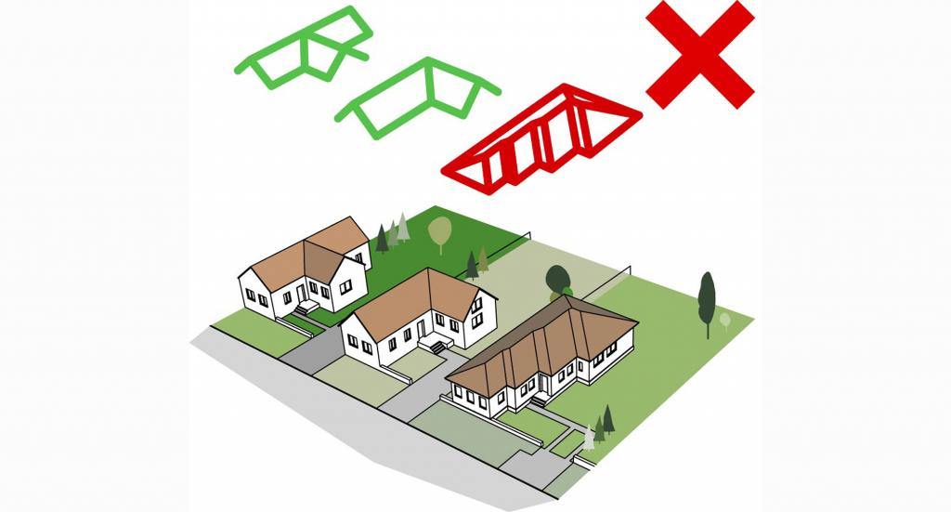
5. Ajánlások
Általános ajánlások
LEGNAGYOBB SZÉLESSÉGI ÉS HOSSZANTI MÉRETEK, ARÁNYOK
Az új beépítések és átalakítások esetében egyaránt törekedni kell az eredeti, hagyományos telekarányok, oldalkert és épületszélességi paraméterek betartására, illetve a szomszédos épületekkel harmonizáló homlokzati arány kialakítására
TETŐHAJLÁSSZÖG
A tetőszerkezet kialakításakor a hagyományos 40–45°-os tetőhajlásszög alkalmazása javasolt
TETŐFORMA, TETŐGERINC IRÁNYA
Egy traktusos épület tetőgerince lehetőség szerint az utca vonalára merőlegesen, két traktusos épületé pedig az utcával párhuzamosan legyen kialakítva
Kivételt képez ez alól a pincesor területe, ahol kizárólag az oromfallal záródó nyeregtető, illetve a szintvonalakkal párhozamosan futó tetőgerinc kialakítása javasolt

Slide 9
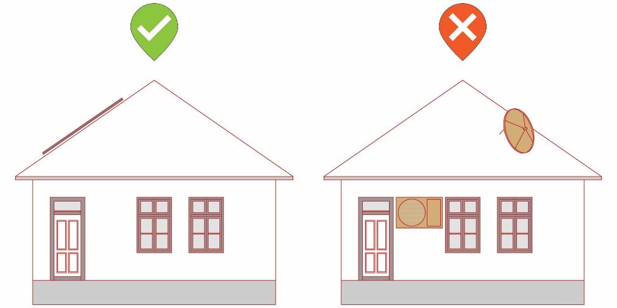
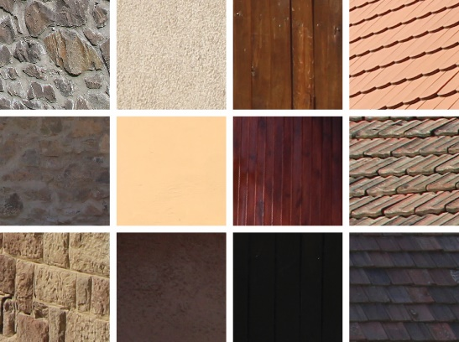
5. Ajánlások
Általános ajánlások
KIEGÉSZÍTŐ ELEMEK, MŰSZAKI BERENDEZÉSEK ELHELYEZÉSE A HOMLOKZATON
Az épületek közterületről is látható homlokzatán nem helyezhető el klímaberendezés, szellőző, szerelt égéstermék-elvezető, antenna, antennatartó szerkezet, valamint szabadon szerelt vezeték
ANYAG- ÉS SZÍNHASZNÁLAT
Fa, terméskő és más természetes anyagok előnyben részesítése, a tetőzet kialakításakor a pikkelyes fedés alkalmazása javasolt
Nagybörzsönyre jellemzően az épületek fehérre vagy valamely halvány földszínre (világossárga, bézs,…) vakolása ajánlott. A lábazat esetleg eltérő borításánál is a harmóniára kell törekedni.
TELKEN BELÜLI ZÖLDFELÜLET KIALAKÍTÁSA
A telkeken minimum 60%-os zöldfelületi arány kialakítása ajánlott. Kerülendő azonban a tájidegen növényfajok betelepítése, vagy a nem megfelelő körülmények közti, környezeti terhelést jelentő állattartás.

Slide 10
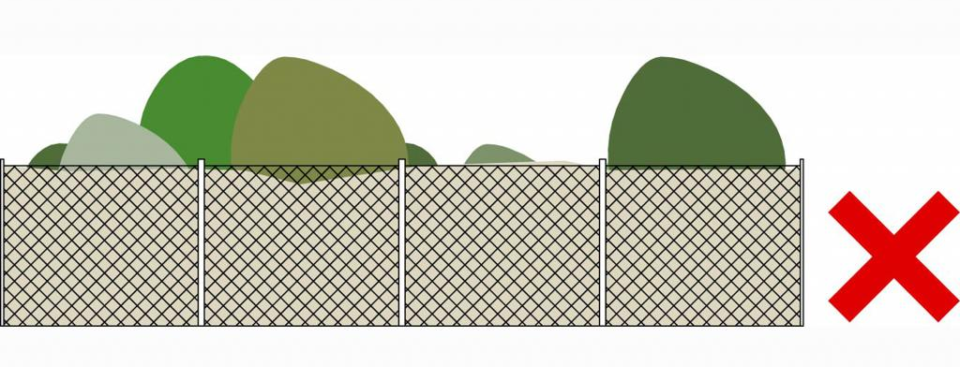
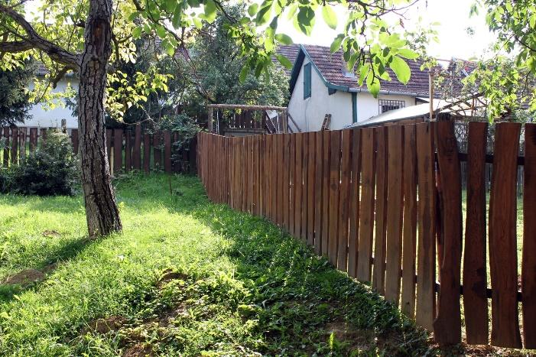
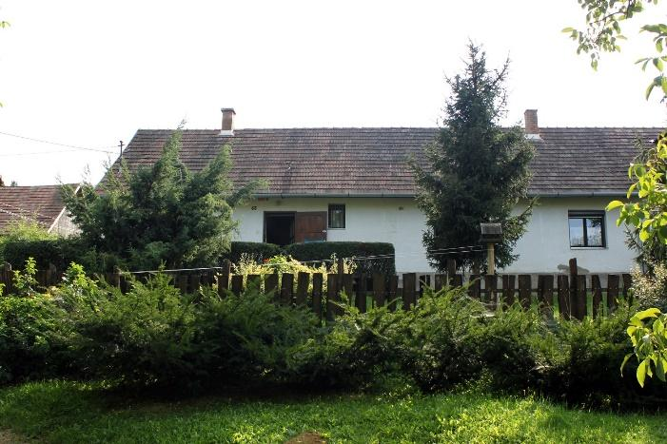
5. Ajánlások
Általános ajánlások
KERTI ÉPÍTMÉNYEK, MŰTÁRGYAK
Gépjármű tároló bejárata a lakóépületek utcai homlokzatán nem létesíthető. A tároló kialakítása a hátsókert irányában különálló kerti építményként javasolt.
KERÍTÉSEK, TÉRFALAK
A közterülettel érintkező telekhatáron csak minimum 50%-ban áttört léckerítés használata javasolt. Igény szerint terméskő, esetleg beton lábazat kialakítható.
Az oldal- és hátsókertek felőli telekhatáron is áttört kerítések kialakítására kell törekedni. Itt drótfonatos kerítés is telepíthető
A magán– és közterek vizuális elválasztására a tömör kerítések létrehozása helyett sövénynövények telepítése is megoldást nyújthat. Azonban kerülendő az épületek homlokzatát is teljesen eltakaró növények telepítése.

Slide 11
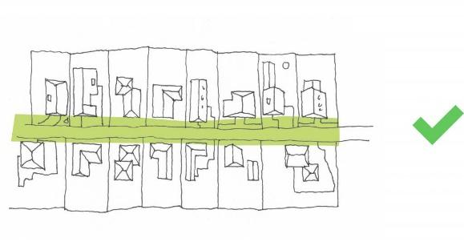
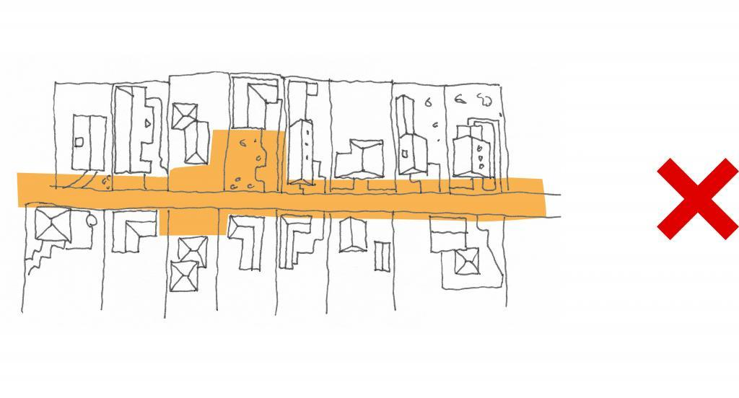
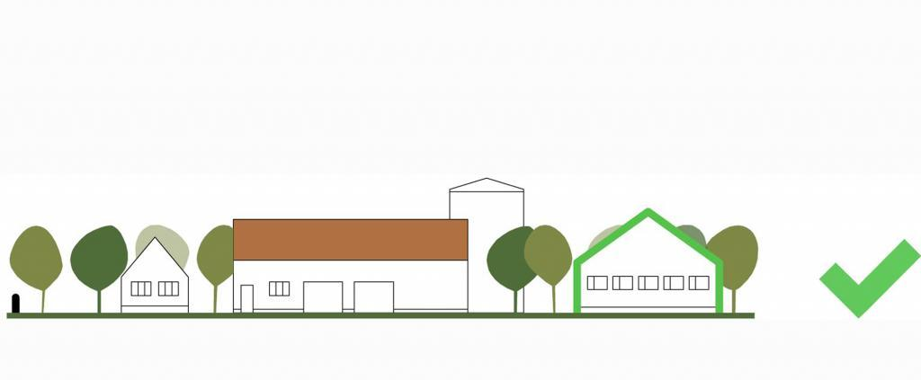
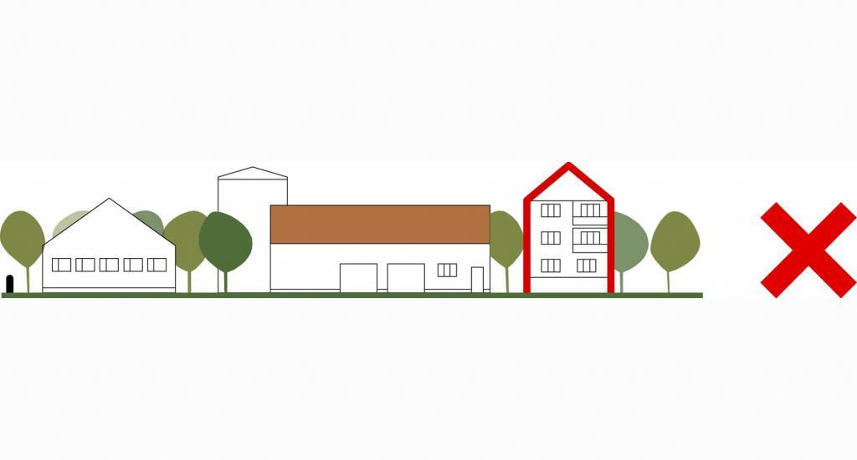
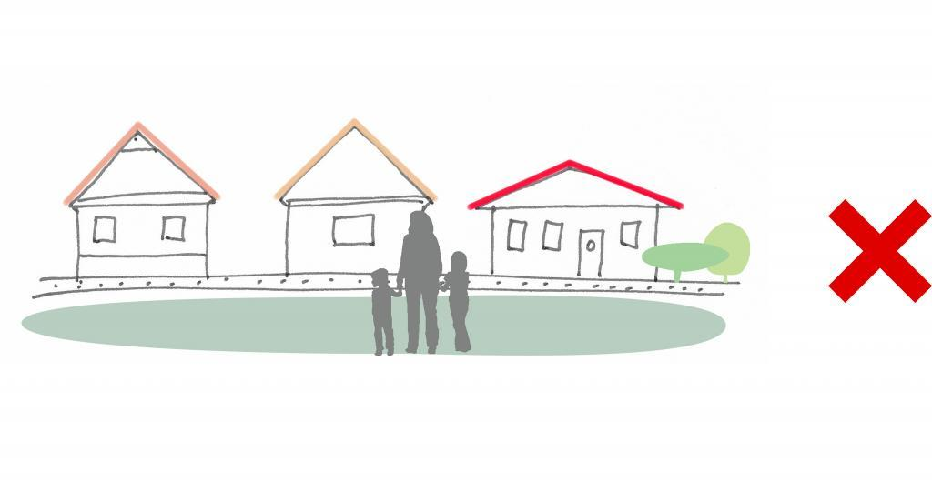
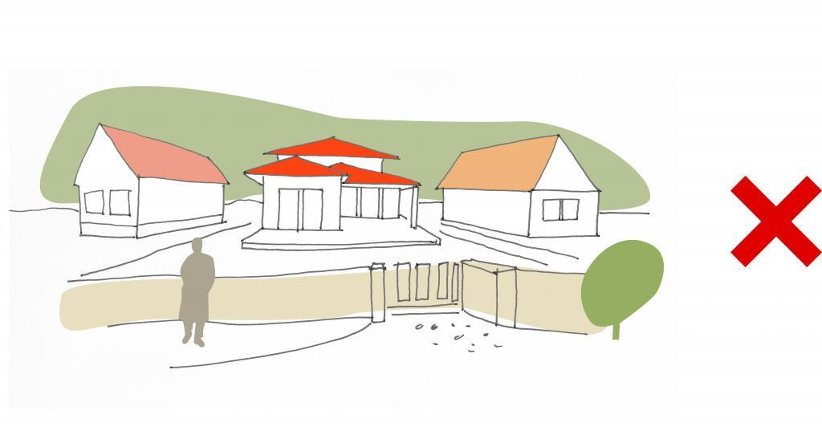
5. Ajánlások
Védett és egyedi védelemre méltó épületekre vonatkozó ajánlások
Telekstruktúra
Védett és védelemre javasolt épületek esetében a kialakult telekstruktúrát kell követni, a történetileg kialakult arányokhoz illeszkedően lehet telekalakítást végezni.
Beépítési mód
Műemlék és helyi jelentőségű épületek beépítési módját kialakultnak kell tekinteni. A helyi védett, illetve a védelemre javasolt épületek a történetileg kialakult fésűs, oldalhatáron álló, utcavonalas beépítést kövessék.
Szintszám
Védett épületeknél nem engedhető meg szint ráépítés, javasolt az épülettömegek változatlan megtartása.
A meglévő, kialakult épületmagasság és szintszám (F) tartandó. Helyi védett épület környezetében (telektömb) a megengedett magasság nem haladhatja meg a védett épület legmagasabb pontját.
Legnagyobb szélességi és hosszanti méretek, arányok
Törekedni kell a történeti, hagyományos arányok megtartására, hozzáépítés, bővítés csak az eredeti karakter érvényesülése és az utcaképbe való illeszkedés mellett megengedett.
Tetőzet kialakítása
A helyi védett épületek tetőkialakításánál törekedni kell az eredeti, a történetileg kialakult hagyományokat követő állapot megőrzésére. A tető hajlásszöge a településképhez illeszkedő 40-45° lehet.
A tetőfelépítmények egyszerűek, hagyományosak, ettől eltérni nem lehet, a tetők átalakítására nincs lehetőség. A korábbi átalakítások helyreállítandók az eredeti állapotnak megfelelően.

Slide 12
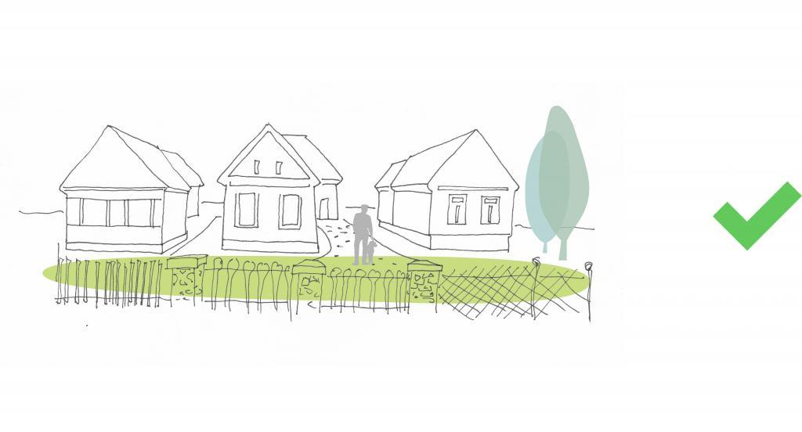
5. Ajánlások
Védett és egyedi védelemre méltó épületekre vonatkozó ajánlások
Homlokzati architektúra és tagolás
Felújítás vagy helyreállítás esetén a védett épületek homlokzati kiosztása, nyílászárói, illetve a homlokzati díszek megtartandók, az eredetinek megfelelő állapotban megőrzendők, illetve helyreállítandók. Kiemelt karakterjegy a lakóházak főhomlokzatán elhelyezett halottas ajtó, amely megtartandó mint fontos hagyományőrző elem. A korábbi, az eredetitől eltérő felújítás után a hagyományos karakter helyreállítandó.
Anyaghasználat
A védett, illetve védelemre javasolt épületek felújítása az eredeti állapot megtartása mellett történjen. Javasolt a hagyományos, eredeti anyagok (kő, fa, cserép), valamint a halvány, pasztell földszínek használata.
Helyi védett épületen, illetve utcaképi védelem alatt álló terület épületein klímaberendezés, szellőző, szerelt égéstermék-elvezető, antenna, antennatartó szerkezet, szabadon szerelt vezeték nem helyezhető el a közterületről látható felületen.
Tájékoztató, cég- és címtábla csak az eredeti karakter érvényesülése mellett helyezhető el az épületeken.
Kerítéskialakítás
A védett épületek kerítései alkalmazkodjanak a környező meglévő állapothoz, illetve a hagyományos kialakításhoz. Javasolt egyszerű léc- vagy pálcás kerítés alkalmazása, legfeljebb 1/3-2/3 arányú alacsony lábazattal.

Slide 13
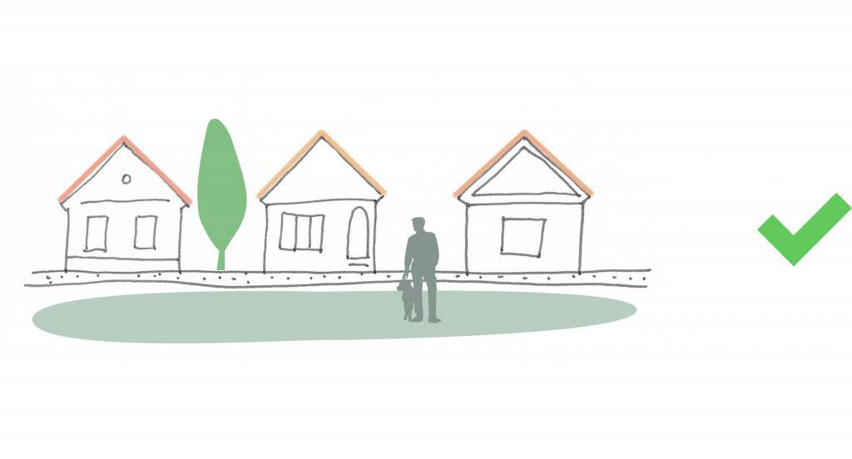
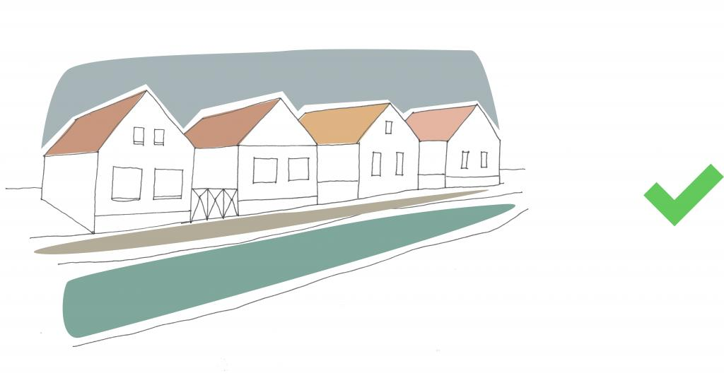
5. Ajánlások
5.1. Történeti településközpont ajánlások
Tetőfelépítmények
Tetőteres beépítésnél, 1 vagy legfeljebb 2 tetőablak, az udvari homlokzaton, a hagyományos szénabedobó mintájára alakítható ki, a tető síkjába illesztett ablak nem javasolt.
Homlokzat kialakítása
A homlokzat kialakításánál figyelembe kell venni a hagyományos épületek tagolását, melynek jelentős elemét képzi a koporsó ajtó, illetve az oromfalas végződésű házaknál az épület tengelyébe helyezett 1 db padlásbevilágító. Az utcai homlokzaton egyéb ajtónyílás, erkély, loggia kialakítása nem javasolt, mert nem illeszkedik a helyi karakterbe.
Közterületek
A településközpont közterületein szükséges, hogy legalább 2 forgalmi sávval és egyoldali zöldsávval rendelkezzenek. Gyalogos forgalomra is minimum az egyik oldalon lehetőséget kell biztosítani, egységes fasor kialakítása ajánlott. Közterület átalakítás esetén nyílt árok alkalmazása kerülendő.

Slide 14
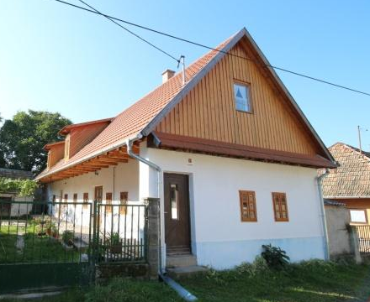
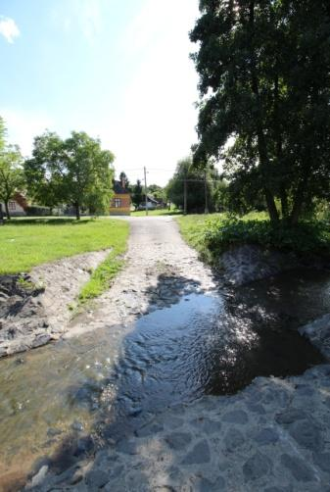
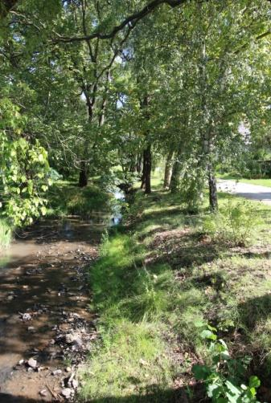
5. Ajánlások
Beépítés
A telkek méreteinek kialakítása során javasolt megtartani a szűk szélességet, kisebb oldalkert kialakításával.
Homlokzati architektúra és tagolás
Ajánlott a településrészre jellemző homlokzatképzéshez, és anyaghasználathoz alkalmazkodni átépítés, felújítás vagy új lakóház építése során.
Tornácok, ajtók, ablakok
Javasolt a meglévő tornácok megőrzése illetve korszerűsítése, és az idők folyamán valamely formában beépített tornácok formavilágának visszaállítása kortárs nyelven megfogalmazva
Ajánlott az ajtók és ablakok tervezése, felújítása és kicserélése esetén figyelembe venni a környező lakóterületeken megjelenő hagyományos homlokzati képet.
Anyaghasználatban ajánlott fából készíteni a nyílászárókat, és minimum kétosztatú ablakok alkalmazása javasolt.
A nyílászárók színvilága harmonizáltan a homlokzathoz, hagyományos színeket alkalmazva javasolt kialakítani.
Közterületek
Javasolt a Kossuth utca és Rákóczi utca közt a patak mentén fekvő zöldfelületek kihasználtságának növelése, fejlesztése közterületi elemekkel, padokkal és az átvezető hidak és zöldfelületek esztétikai értékének növelése akár honos patak menti növények alkalmazásával
5.2. Történeti lakóterület ajánlások

Slide 15
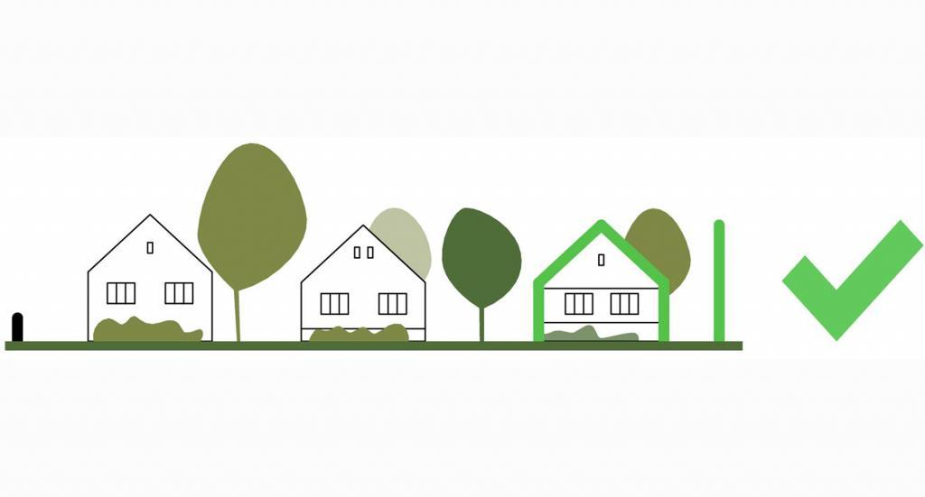
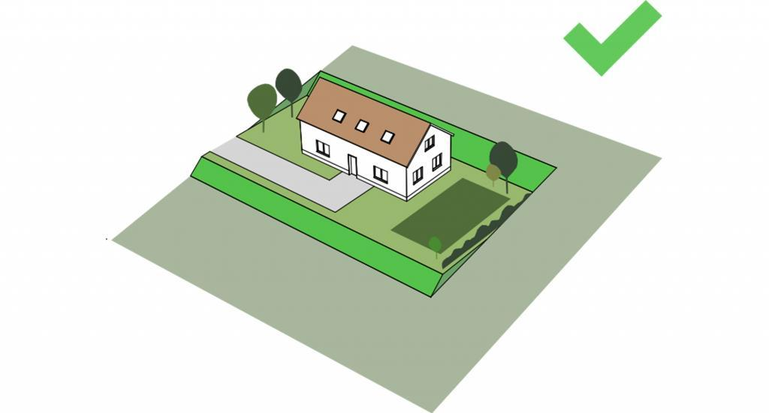
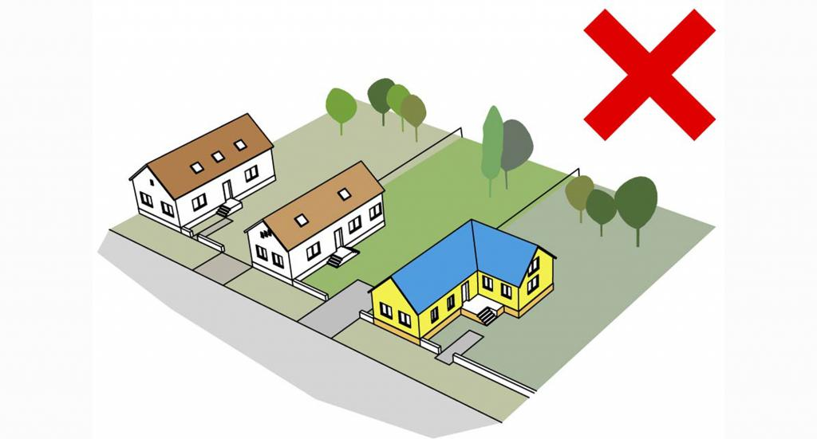
5. Ajánlások
5.3. Pincesor ajánlások
Magasság
Az újonnan épített házak a környezet léptékét kövessék, egy szint magasak legyenek
Telepítés
A pincesoron az épületek halmazosan, a terepszintet követve helyezzük el. Törekedjünk a kiemelt föld mennyiségének csökkentésére! A földmunka csökkentése érdekében bevett gyakorlat, ha a présházat a földbe süllyesztve telepítjük.
Tetőkialakítás
A pincesoron törekedjünk egységes, 35-45 fok közötti hajlásszögű tetők kialakítására! A tető oromfalas kialakítással, a domborzattal párhuzamos tetőgerinccel épüljön. A tető geometriája egyszerű, letisztult legyen.
Homlokzati architektúra
A homlokzat kialakításánál kis nyílásokat alakítsunk ki, nagy falfelületeket meghagyva.
Színek
A pincesoron törekedjünk helyi mintákat követő színek használatára. Az épületek fehér vakolt falazatok, vagy terméskő falazatot alkalmazzunk!

Slide 16
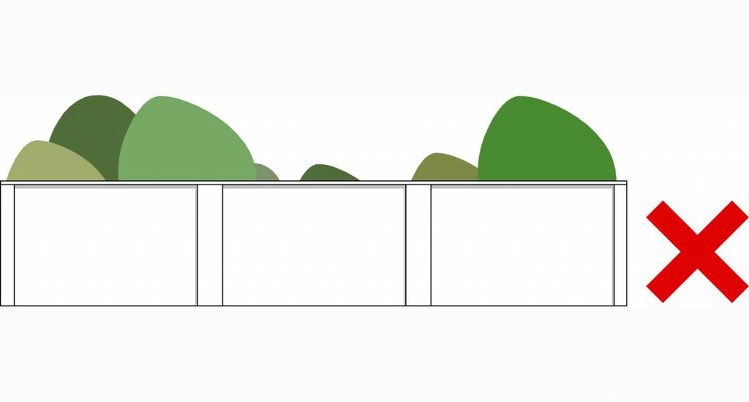
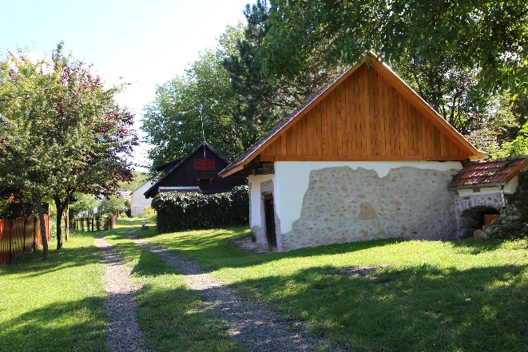
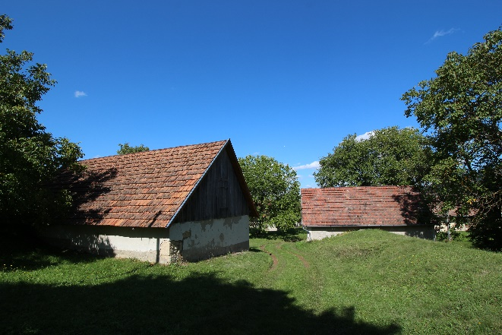
5. Ajánlások
5.3. Pincesor ajánlások
Kerítés
A pincesor házai közötti helyet ahol lehet, ne kerítsük le. Ha kerítést építünk, akkor fából épített, áttört kerítéseket alkalmazzunk!
Pincelejárók
A pincéhez vezető lejárót a terepbe illesztve, az épülettömegtől elkülönítve alakítsuk ki.
Kertek kialakítása
Ügyeljünk a kertekben honos dísznövényfajok telepítésére! A lugasra felfuttatott szőlő a terasznak sajátos hangulatot, a vendégeknek nyáron kellemes árnyékot ad.
Közterületek
A közterületeket igyekezzünk természet közeli állapotban meghagyni. Törekedjünk a pincesor házai közötti területeket átjárásának megőrzésére!

Slide 17
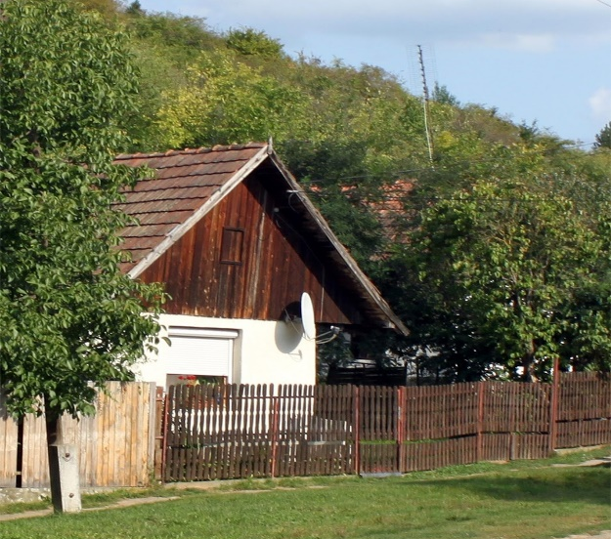
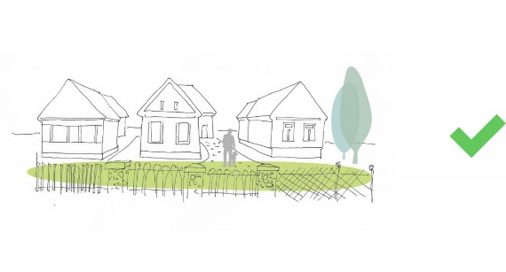
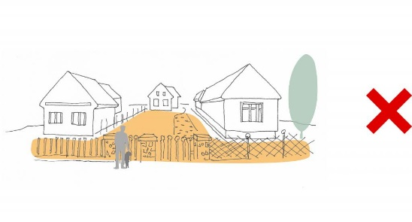
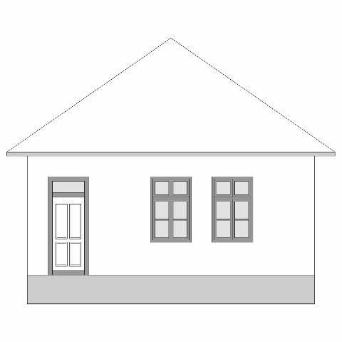
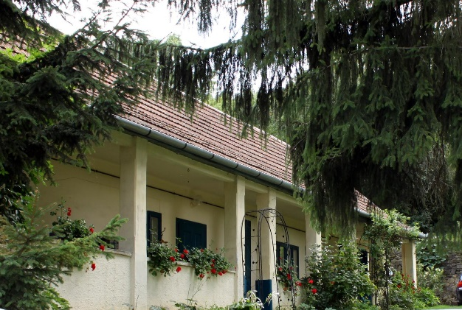
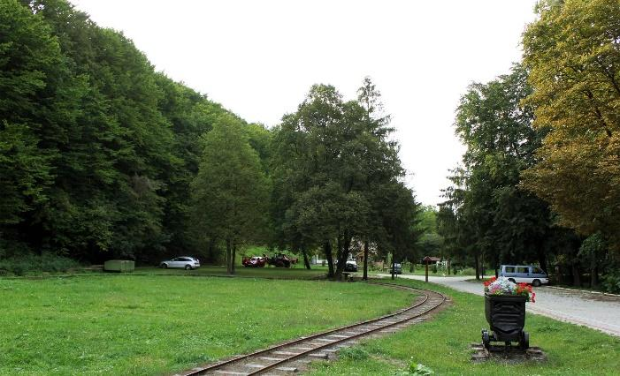
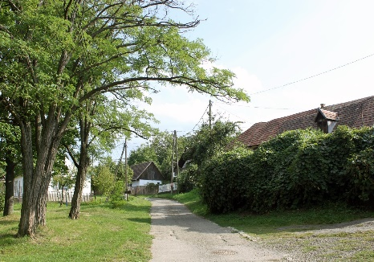
5. Ajánlások
5.4. Halmazos hegylábi lakóterületek ajánlások (4a, 4b)
Homlokzati architektúra és tagolás
Törekedni kell a településrészre jellemző szimmetrikus homlokzatkialakításra, ettől eltérni csupán a tornác lezárását adó ajtó- vagy ablaknyílás tekintetében lehet.
Tornácok, ajtók, ablakok
Meglévő tornácos épületeknél átépítés, bővítés, felújítás során ajánlott a tornác megtartása; a lábazat, a tagoltság, a tornácot lezáró halottas ajtó vagy ablak eredeti állapotában való megőrzése.
Fa nyílászárók, illetve minimum kétosztatú ablakok alkalmazása javasolt a településrészre jellemzően.
A tornácos házak némelyikénél még megmaradt a főhomlokzati halottas ajtó, melynek megőrzése ajánlott.
Közterek, közparkok
A településrész köztereit ajánlott honos virágkiültetésekkel gazdagítani, egynyári és évelő ágyások variálásával.

Slide 18
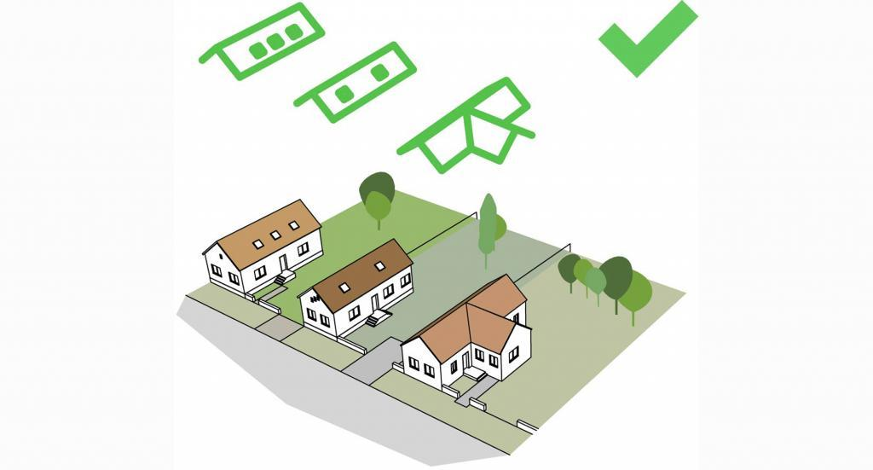
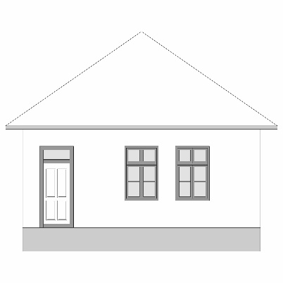
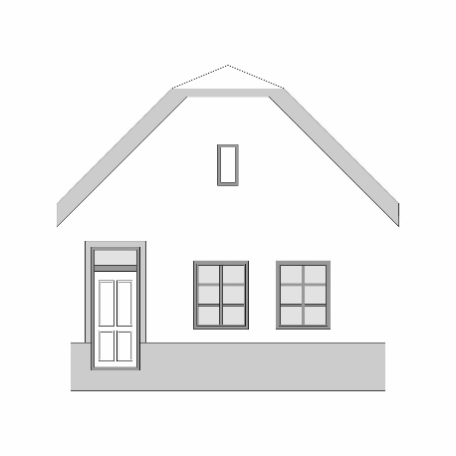
5. Ajánlások
5.5. Átalakuló, új településrész ajánlások
Tetőfelépítmények
Tetőablak az egész településrészen csak udvari homlokzaton szénabedobó mintájára építhető be, az új tetőzet kialakításánál tetőablak a tetősíkban is elhelyezhető.
Homlokzati architektúra és tagolás
A Széchenyi utca mentén a hagyományos fésűs beépítésű parasztházak, illetve sátor- vagy kontytetős típusú beépítések építészeti stílusjegyei, míg a Hegyalja utca mentén és az újonnan beépülő telkeken a többtraktusos épületek stílusjegyei alkalmazandók.
Közterületek
Javasolt a meglévő járdaszakaszok egybefüggő kialakítása. Új utak kialakításánál, ahol a szabályozási szélesség engedi, ott további járdasávok, illetve zöldsávok kialakítása indokolt.

Slide 19
5. Ajánlások
5.6. Táji környezet ajánlások (6a, 6b)
Épített elemek, építmények, objektumok
Építmény a táji karakter területén csak oly módon helyezhető el, hogy a természetvédelmi és tájhasználati követelményeknek megfeleljen.
Az állandó elemek esetében természetközeli színvilág és anyagok (fa, terméskő) alkalmazása javasolt, élénkebb színek csak szezonális elemeken ajánlottak.
Konténer és ideiglenes jellegű építmények elhelyezése csak építkezés vagy rendezvény idejére fogadható el, és ekkor is törekedni kell a szín-és anyaghasználat hagyományainak követésére (fa pavilon, természetes színvilág).
Az erdei épületek, építmények (pl. kilátók) tömegformálása során törekedni kell a környezethez illeszkedő arányok és a természetes anyaghasználat alkalmazására. Megengedett a szabad formálás, a szabálytalan, természetszerű elrendezések.
Kilátó és erdei objektumok létesítése esetén javasolt tervpályázatot lebonyolítani a helyszínhez méltó, színvonalas tervezésű építmények megjelenése érdekében.
A mezőgazdasági területeken az építési szabályzatnak megfelelő paraméterekkel gazdasági építmények elhelyezhetők, melyek esetében javasolt figyelembe venni a régióra hagyományosan jellemző építészeti karakterjegyeket és anyaghasználatot.
A településszegélyeken elhelyezett építmények illeszkedjenek a meglévő, szomszédos épületállomány építészeti jegyeihez, tömegformálásához és anyaghasználatához.

Slide 20
5. Ajánlások
5.6. Táji környezet ajánlások (6a, 6b)
Kerítés
Kerítés létesítése csak különösen indokolt esetben vagy természetvédelmi célok érdekében javasolt
Növényzet
Növényfajok telepítése során fontos szempont az őshonos és tájhonos növényvilágot és a helyi jellegzetességek kihangsúlyozása
Mezőgazdasági hasznosítás esetén javasolt a kistáblás, erdősávokkal, művelés alatt nem álló területekkel elválasztott művelés, a változatos növénytermesztés
A nagytáblás, monokultúrás mezőgazdaság alacsony biológiai sokszínűsége és egyhangú, a dombvidéki területektől idegen tájképi megjelenése okán kerülendő.
Burkolt felületek
A közönségforgalmi területeken (kisvasút megállói, fogadó környéke, stb.) a burkolt felületekkel szemben a növényzet képviseljen nagyobb arányt, a meglévő növényzet hangsúlyos szerepet töltsön be az épített környezethez képest, határozottan domináljon
Víz- és légáteresztő burkolatok előnyben részesítése, szilárd burkolatok csökkentése ajánlott. Földút vagy szórt köves út kialakítása javasolt.

Slide 21
6. Jó példák
6.1. Kortárs épületek példái
Tömegformálás
Növényalkalmazás
Terepre illesztés

Slide 22
Tornácok, lépcsőfeljárók
6. Jó példák
6.1. Kortárs példák
Kerítések, ablakok
Pincesor lehetséges anyaghasználata és növényalkalmazása

Slide 23
6. Jó példák
6.1. Kortárs példák
Fő téri arculat lehetséges kialakítása
Utcabútorok, egyéb objektumok a településszegélyeken

Slide 24
Településképi rendelet
, településképi bírság

Slide 25
Településképi rendelet-helyi védelem

Slide 26
Településképi rendelet-településképi követelmények
egyéb
Megengedő, tiltó vagy kötelező követelmény határozható meg

Slide 27
Köszönjük szépen a figyelmet!

